Slide 1
اقتصاد کلان
تولید و درآمد ملی

Slide 2
اقتصاد کلان
اقتصاد کلان شاخه ای از علم اقتصاد است که به رفتار متغیرهای کلی اقتصاد از قبیل تولید کل اقتصاد ، سطح عمومی قیمت ها ، مصرف کل، کل اشتغال نیروی کار و مسائلی از این قبیل می پردازد . اهمیت اقتصاد کلان به این علت است که راهنمای سیاست گذاری دولت برای بهبود عملکرد اقتصاد است . همچنین دانستن اصول اولیه علم اقتصاد به عنوان یک ضرورت برای افراد جامعه و فعالان اقتصادی مطرح می باشد .

Slide 3
مدل اقتصادی:
گاها برای این که به بررسی مسائل اقتصادی بپردازیم لازم هست بعضی متغیر ها و پیچیدگی های دنیای واقعی را حذف کنیم .هر چند ممکن است با این کار از دنیای واقعی دور شویم اما می توانیم به روابط مهم دست یابیم. در واقع ما به یک مدل اقتصادی نیاز داریم .
تعریف مدل اقتصادی: مدل اقتصادی چارچوب ساده شده ای از روابط بین متغیرهای اقتصادی است.

Slide 4
مدل اقتصاد کلان:
در اقتصاد کلان ما به جای پرداختن به عرضه ، تقاضا و قیمت یک کالا یا پرداختن به درآمد ، مصرف ، پس انداز و سرمایه گذاری یک فرد ، به عرضه و تقاضا و قیمت تمامی کالا ها و خدمات و درآمد کل ، مصرف کل ، پس انداز کل و سرمایه گذاری کل می پردازیم.
مدل اقتصاد کلان: چارچوب ساده شده ای از روابط بین متغیرهای اقتصاد کلان جهت درک روابط اساسی در سطح کل اقتصاد است.

Slide 5
جریان دایره وار تولید و درآمد ملی:
جریان دایره وار تولید و درآمد ملی چگونگی انجام تولید ، ایجاد درآمد و تبدیل درآمد حاصله به تقاضا برای تولیدات انجام شده را نشان می دهد .
انواع مدل های جریان دایره وار تولید و درآمد ملی :
1- مدل دو بخشی : بخش های اقتصادی این مدل شامل بنگاه ها و خانوارها می باشد .
2- مدل سه بخشی : بخش های اقتصادی این مدل شامل بنگاه ها ، خانوارها و دولت می باشد .
3- مدل چهاربخشی : بخش های اقتصادی این مدل شامل بنگاه ها ، خانوارها ، دولت و دنیای خارج می باشد .

Slide 6
مدل دوبخشی
بدون پس انداز
با پس انداز

Slide 7
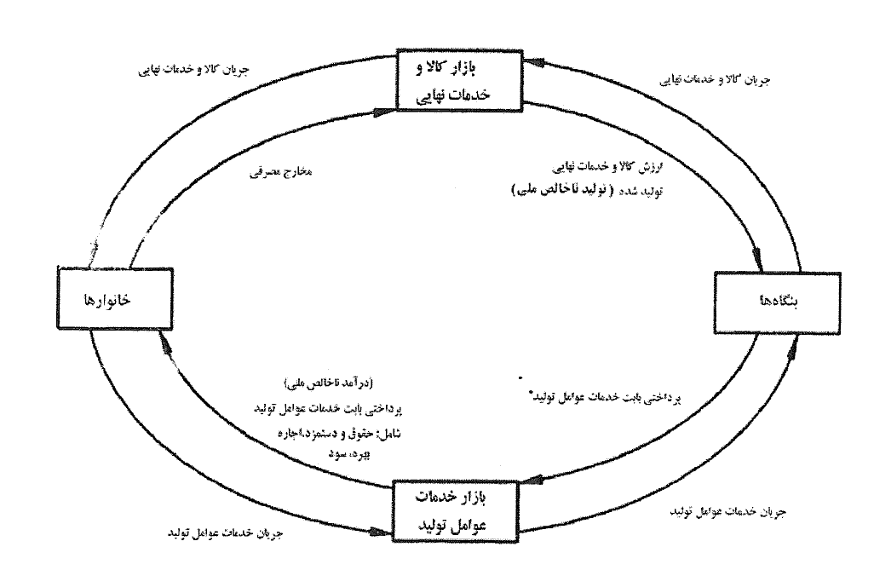
مدل دو بخشی بدون پس انداز

Slide 8
فروض اساسی مدل دو بخشی بدون پس انداز:
پس انداز وجود ندارد .
دولت وجود ندارد .
دنیای خارج وجود ندارد .
عرضه و تقاضای تک تک کالاها به وسیله سیستم قیمت هماهنگ
می شود .
توجه:
فلش های در جهت عقربه ساعت نشان دهنده جهت جریان پول
می باشند .
فلش هایی که در خلاف جهت عقربه ساعت هستند ، نشان دهنده جریان خدمات و کالاها هستند .

Slide 9
خانوارها مالک همه عوامل تولید یعنی نیروی کار ، زمین و مدیریت و .... هستند و قصد کسب درآمد از آنها را دارند . از طرف دیگر نیز بنگاه ها به این عوامل تولید برای تولید کالا و خدمات نیاز دارند . این نیاز دو طرفه سبب تشکیل بازاری به نام بازار خدمات عوامل تولید می شود . بنگاه ها نیز کالا و خدمات مختلفی تولید می کنند و قصد فروش آن ها و کسب سود دارند . از طرف دیگر خانوارها برای رفع نیاز های خود تمایل به خرید کالاها و خدمات بنگاه ها دارند . این نیاز دو طرفه بازار کالا و خدمات نهایی را شکل می دهد .

Slide 10
پایان جلسه اول

